Slide 1

재외동포를 위한 한국어(영어권)
4-1
재미한국학교협의회 (NAKS)
The National Association for Korean Schools

Slide 2
재외동포를 위한 한국어 4-1
1과 반가운 새 친구
A welcome new friend
학습내용 Learning contents
~게 되다
~다가
재미한국학교협의회 (NAKS)
The National Association for Korean Schools

Slide 3

교과서 P. 11을 펴세요.
재미한국학교협의회 (NAKS)
The National Association for Korean Schools

Slide 4
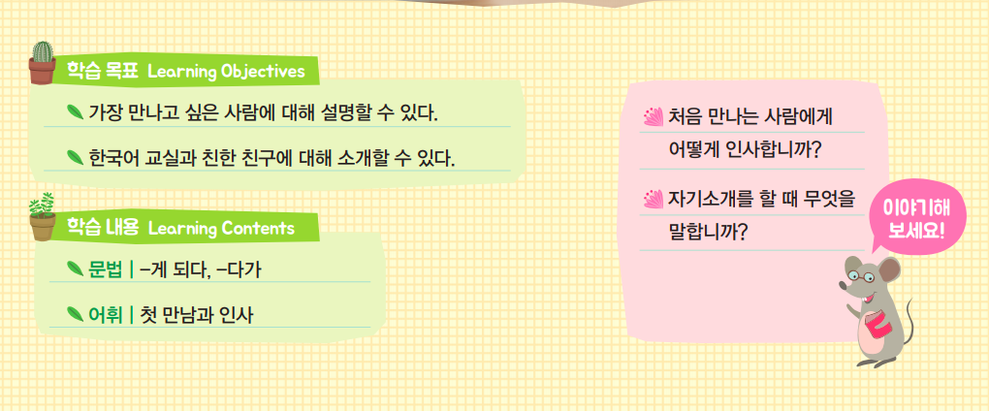
학습목표 및 내용
재미한국학교협의회 (NAKS)
The National Association for Korean Schools

Slide 5

이야기해 보세요!
처음 만나는 사람에게 어떻게 인사합니까?
자기 소개를 할 때 무엇을 말합니까?
재미한국학교협의회 (NAKS)
The National Association for Korean Schools
https://kr.pixtastock.com/illustration/47584893

Slide 6
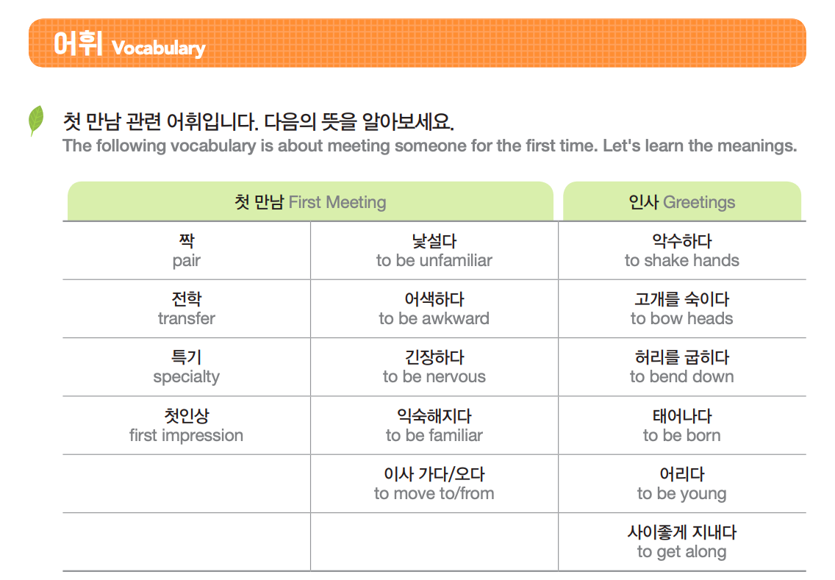
새 단어 P. 12
재미한국학교협의회 (NAKS)
The National Association for Korean Schools

Slide 7
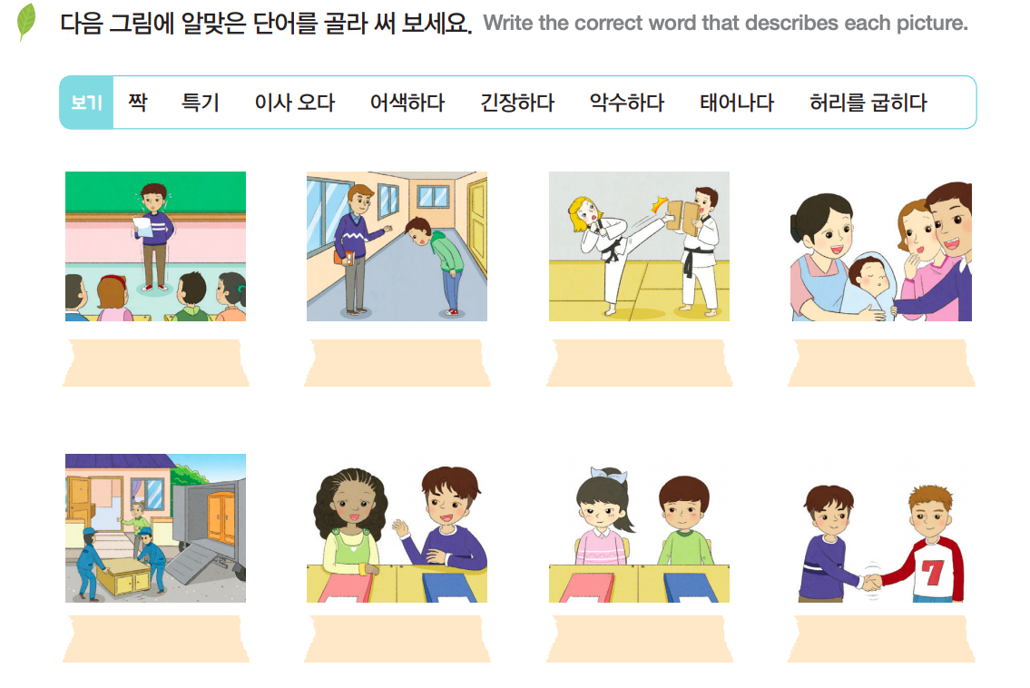
긴장하다
허리를 굽히다
특기
태어나다
이사 오다
짝
어색하다
악수하다

Slide 8
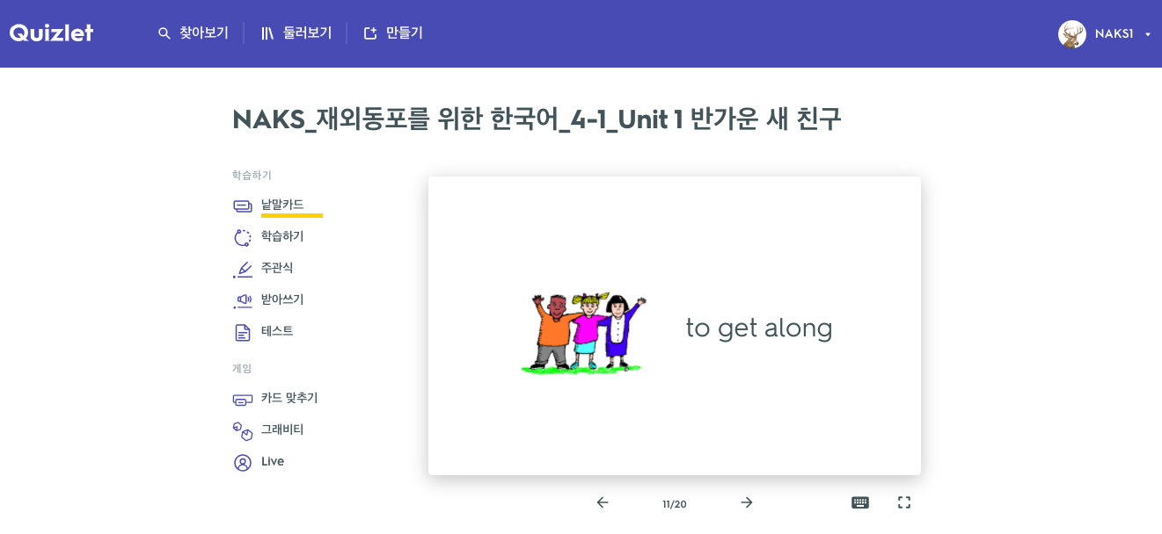
L 1 Quizlet 단어 연습
Quizlet 단어 연습하기 --
1과 “반가운 새 친구”
http://gg.gg/i6ucs
재미한국학교협의회 (NAKS)
The National Association for Korean Schools

Slide 9
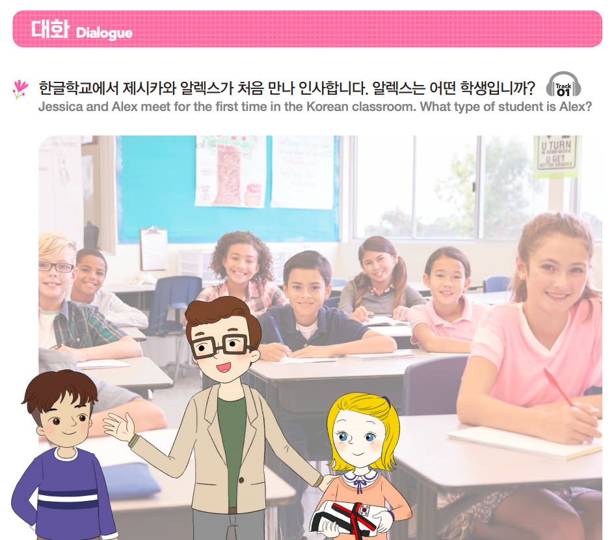

다음 대화를 잘 들어보세요. P.13
재미한국학교협의회 (NAKS)
The National Association for Korean Schools

Slide 10
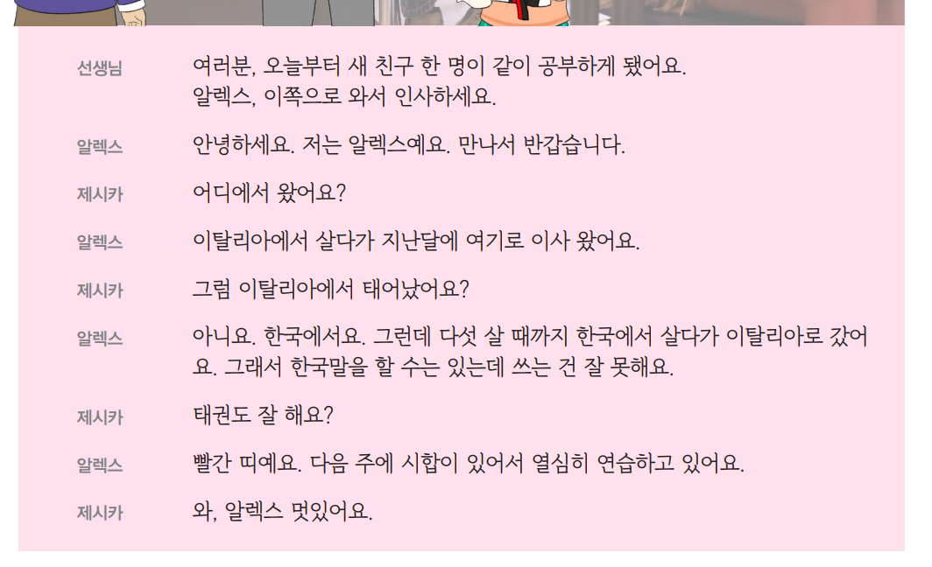
대화 듣기
알렉스는 어떤 학생인가요?
재미한국학교협의회 (NAKS)
The National Association for Korean Schools

Slide 11
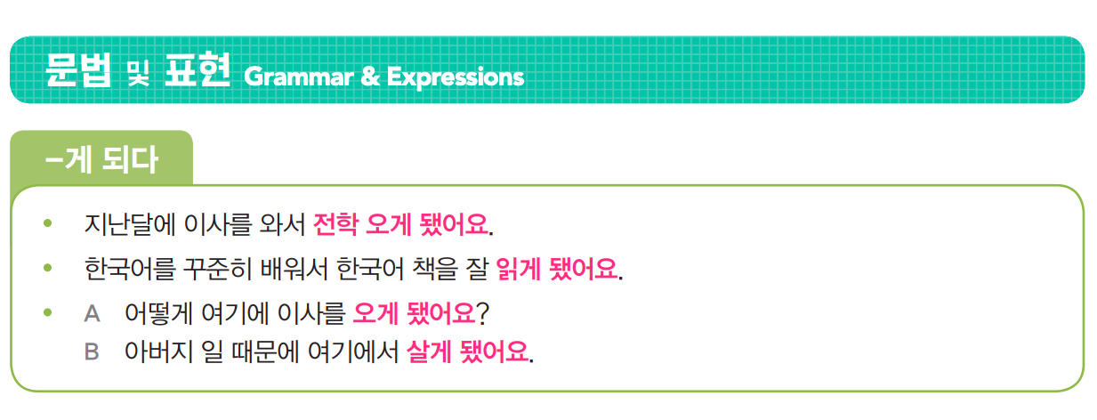
문법 및 표현 P. 14
재미한국학교협의회 (NAKS)
The National Association for Korean Schools

Slide 12
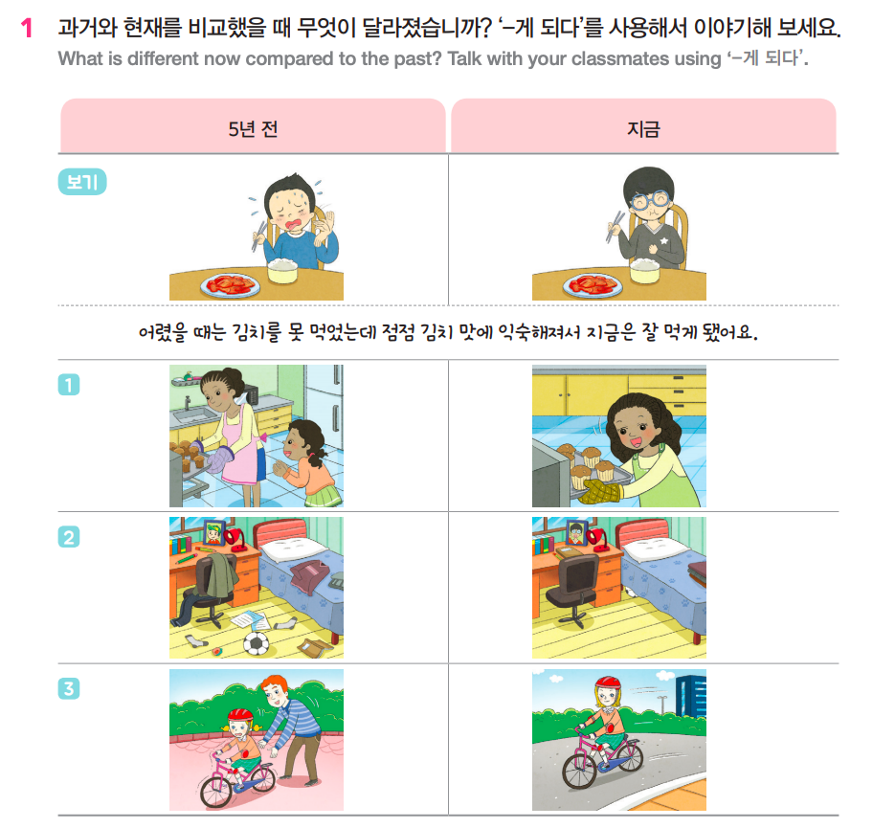
정답:
1. 어렸을 때는 케이크를 못 만들었는데 지금은 혼자 케이크를 만들 수 있게 됐어요.
2. 5년 전에는 방 정리를 못해서 방이 더러웠는데 지금은 방 정리를 잘하게 됐어요.
3. 어렸을 때는 자전거를 못 탔는데 열심히 연습해서 지금은 잘 타게 됐어요.
재미한국학교협의회 (NAKS)
The National Association for Korean Schools

Slide 13
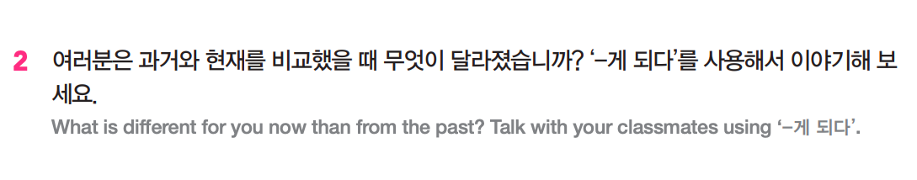
이야기해 봅시다
예:
1. 저는 옛날에는 컴퓨터를 잘 못 했는데 지금은 잘하게
됐어요.
2. 매일 연습을 했더니 자전거를 잘 타게 됐어요.
3. 수영 연습을 많이 했더니 수영을 잘 하게 됐어요.
4. Q:
A:
재미한국학교협의회 (NAKS)
The National Association for Korean Schools

Slide 14
~게 되다
자신의 의지와 관계없이 어떤 상황에 이르게 되거나 상황이 바뀌었음을 나타냄.
This is used to show that somethings occurred or the situation has changed regardless of one’s willingness.
예:
1. 한국어를 공부해서 한국어를 잘하게 됐어요.
2. 청소를 해서 방이 깨끗하게 됐어요.
재미한국학교협의회 (NAKS)
The National Association for Korean Schools

Slide 15
~게 되다 A change or turn of event
A: What are you doing these day?
B: It turned out that I am going to work in the school library
starting next month.
A: 요즘 뭐 하세요?
B: 다음 달부터 학교 도서관에서 일하게 됐어요.
It turned out that I will receive a scholarship this semester!
이번 학기에 장학금을 받게 됐어요.
재미한국학교협의회 (NAKS)
The National Association for Korean Schools

Slide 16
~게 되다 A change or turn of event
A: 왜 한국어를 배우세요?
B: 할머니랑 얘기하고 싶어서 배우게 됐어요.
A: 다음 주말에 스키 타러 갈 거예요?
B: 다리를 다쳐서 못 가게 됐어요.
재미한국학교협의회 (NAKS)
The National Association for Korean Schools
Notes:
1. Usage (Introduction)

Slide 17

Before
Now
수영을 못하다
수영을 잘하다
수영을 잘하게 됐어요.
VERB + 게 됐어요
재미한국학교협의회 (NAKS)
The National Association for Korean Schools
Notes:
2. Structure

Slide 18
Before
Now
김치를 싫어하다
김치를 좋아하다
김치를 좋아하게 됐어요.
재미한국학교협의회 (NAKS)
The National Association for Korean Schools
Notes:
2. Structure

Slide 19
어렸을 때 | 지금
스시를 안 먹었어요. | 스시를 먹어요.
운전을 못했어요. | 운전을 잘해요.
12시간이나 잤어요. | 6시간밖에 못 자요.
한국 음식을 안 시켰어요. | 한국 음식만 시켜요
겨울을 싫어했어요. | 겨울을 좋아해요
먹게 됐어요
잘하게 됐어요
못 자게 됐어요.
시키게 됐어요.
좋아하게 됐어요.
재미한국학교협의회 (NAKS)
The National Association for Korean Schools
Notes:
3. Structure Practice

Slide 20
~게 하다 ‘make someone/something…’
an involuntary change in situation
an action is taken with the aim of bringing some situation about
~게 되다
Someone deliberately changes a situation
~게 하다
It indicates that someone deliberately changes a situation so as to put a person or an object in a new situation.
재미한국학교협의회 (NAKS)
The National Association for Korean Schools

Slide 21
Change of situation: ~게 하다 vs. ~게 되다
~게 하다
to put something or someone in a certain situation, either having someone do something or putting something in some state of affairs.
~게 되다
to be put into a situation (by other force, not from my own will).
월마트는 값이 싸요.
그래서 월마트에 가면 사고 싶은 게 많아서 많이 사게 돼요
(wind up buying)
그런데 제 아내는 제가 사고 싶은 걸 못 사게 해요.
(let me buy)
재미한국학교협의회 (NAKS)
The National Association for Korean Schools

Slide 22
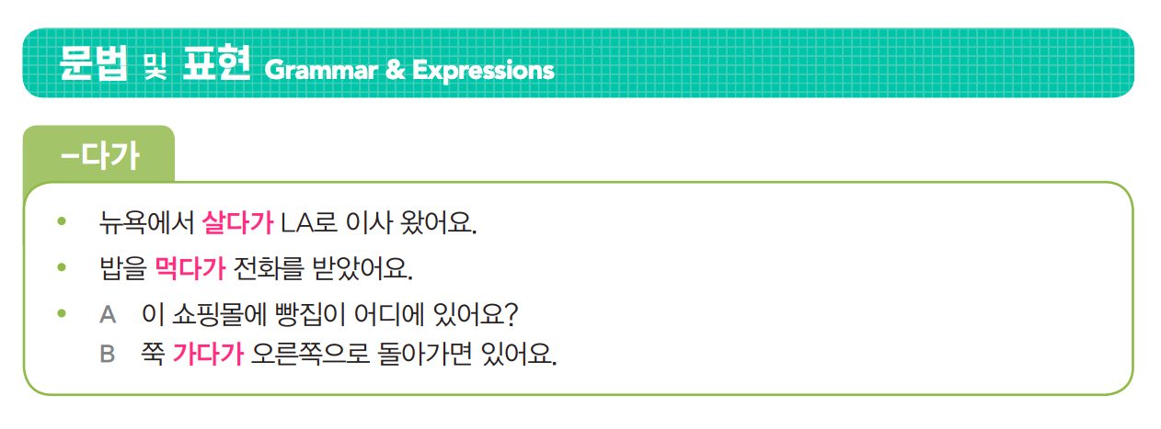
문법 및 표현 P. 15
재미한국학교협의회 (NAKS)
The National Association for Korean Schools

Slide 23
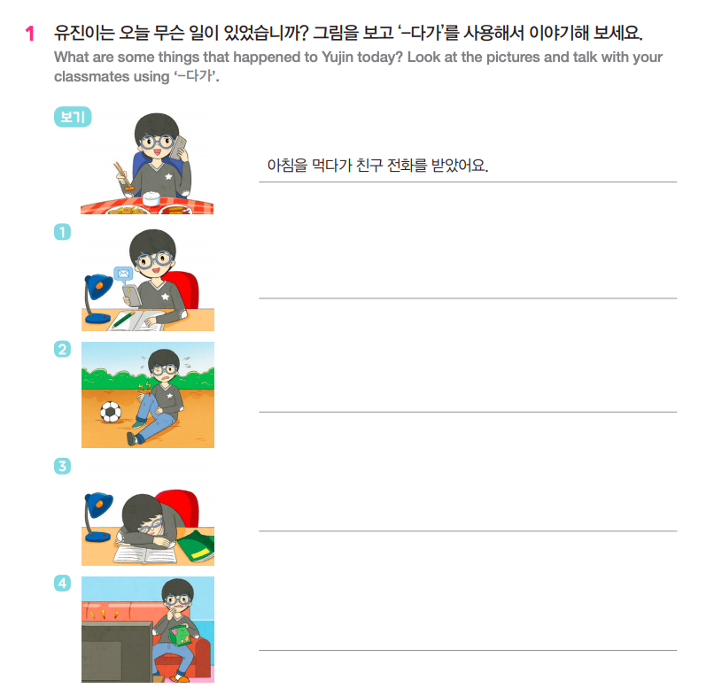
숙제를 하다가 문자가 와서 문자를 확인했어요.
축구를 하다가 넘어져서 다리를 다쳤어요.
책을 읽다가 잠이 들었어요.
텔레비전을 보다가 너무 슬퍼서 눈물이 났어요.
재미한국학교협의회 (NAKS)
The National Association for Korean Schools

Slide 24
~다가 from one action/state to another
어떤 동작이나 상태가 중간에 다른 것으로 바뀔 때 사용. 처음 동작이 지속될 수도 있음.
This is used when there is a change during the middle of an action or a situation. The first action could still continue.
예:
1. 한국에서 살다가 미국으로 이사를 왔어요.
2. 학교 가다가 다시 집으로 돌아왔어요.
재미한국학교협의회 (NAKS)
The National Association for Korean Schools

Slide 25

~다가 from one action/state to another
린다 씨가 학교에 가다가 마크 씨를 만났어요.
마크
린다
린다 씨가 학교에 가다가 스타벅스에서 커피를 마셨어요.
in the middle of the action
린다
재미한국학교협의회 (NAKS)
The National Association for Korean Schools

Slide 26
~다가 from one action/state to another
영화를 봤다가 울었어요.
보다가
숙제를 했다가 잠 들었어요.
하다가
It is used only one takes place after the earlier action has been completed.
재미한국학교협의회 (NAKS)
The National Association for Korean Schools

Slide 27

~었/았다(가) Earlier action ~었/았다가 + new action
린다 씨가 학교에 갔다가 마크 씨를 만났어요.
린다
마크
린다 씨가 학교에 갔다가 스타벅스에서 커피를 마셨어요.
when you complete the action
린다
재미한국학교협의회 (NAKS)
The National Association for Korean Schools

Slide 28
~었/았다(가) Earlier action ~었/았다가 + new action
학교에 갔다가 왔어요.
학교에 가다가 왔어요.
재미한국학교협의회 (NAKS)
The National Association for Korean Schools

Slide 29
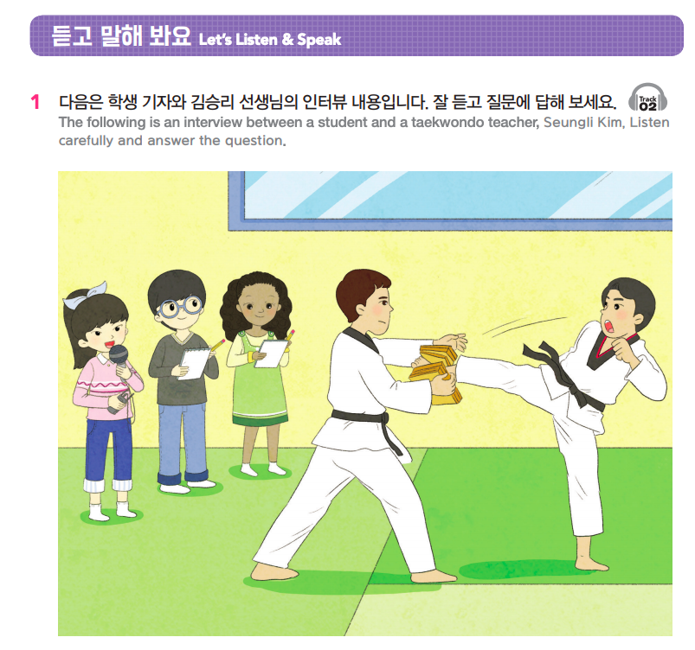
듣고 말해 봐요 P.16
인터뷰 내용을 잘 들어 보세요.
재미한국학교협의회 (NAKS)
The National Association for Korean Schools

Slide 30
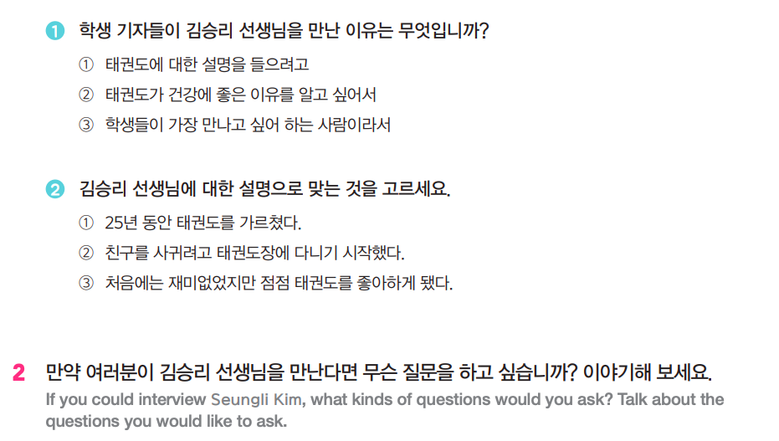
듣고 말하기 P.16
만약 여러분이라면 어떤 질문을 할 거예요?
재미한국학교협의회 (NAKS)
The National Association for Korean Schools

Slide 31
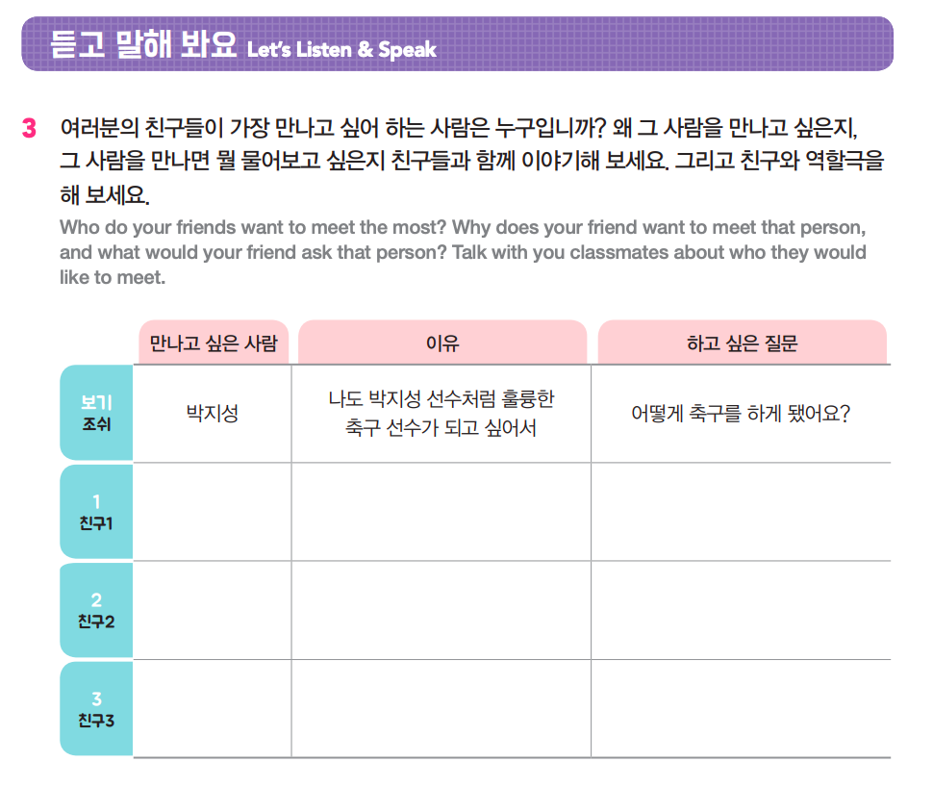
듣고 말하기
재미한국학교협의회 (NAKS)
The National Association for Korean Schools

Slide 32
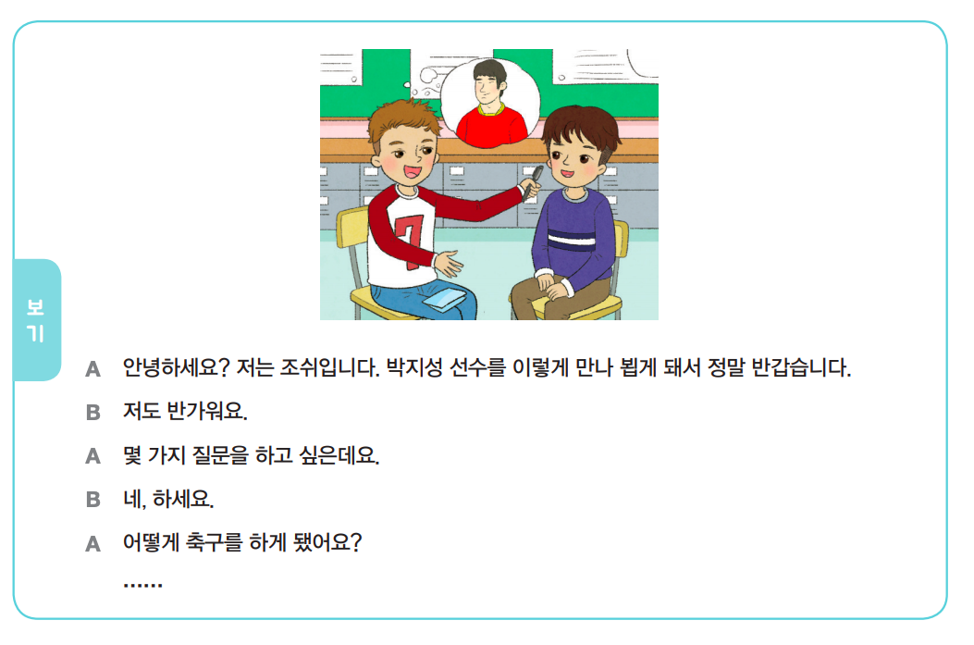
말하기
여러분이 가장 만나고 싶은 사람은 누구예요?
재미한국학교협의회 (NAKS)
The National Association for Korean Schools

Slide 33
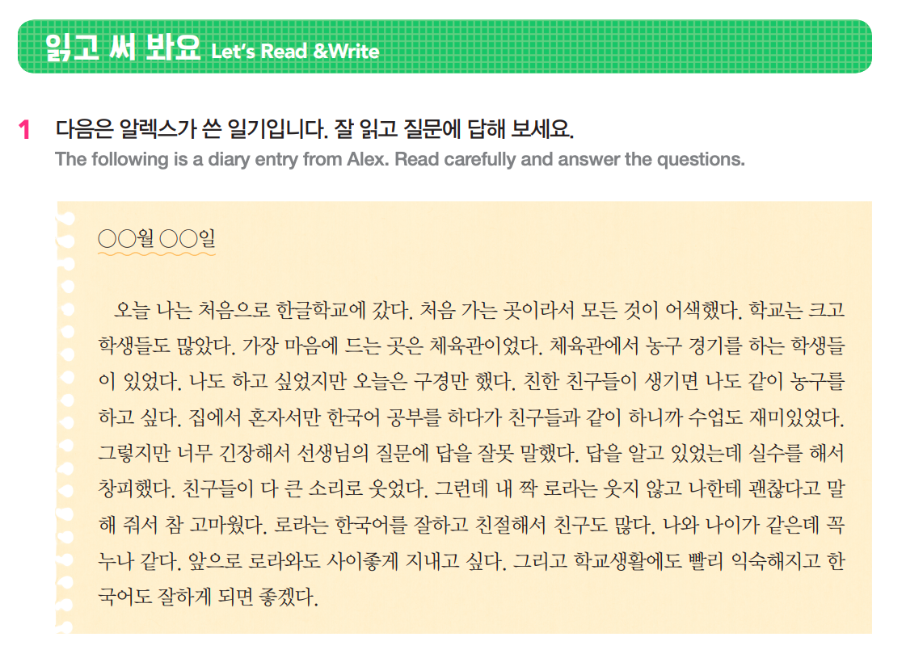
읽고 써 봐요 (쓰기 과제)
재미한국학교협의회 (NAKS)
The National Association for Korean Schools

Slide 34
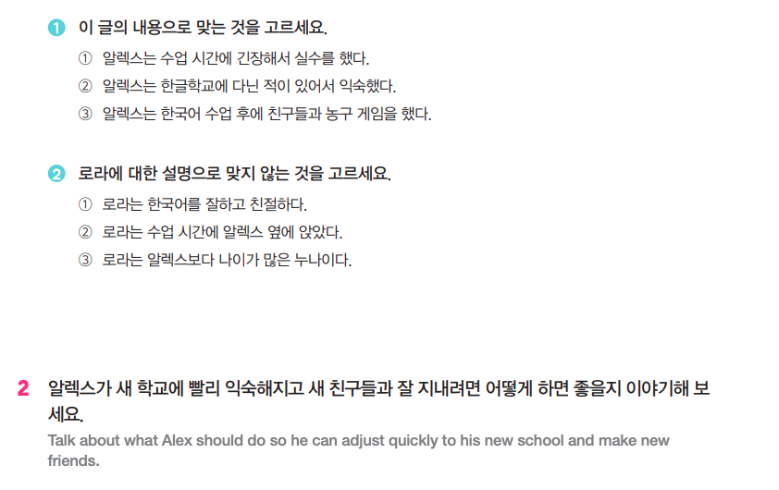
재미한국학교협의회 (NAKS)
The National Association for Korean Schools

Slide 35
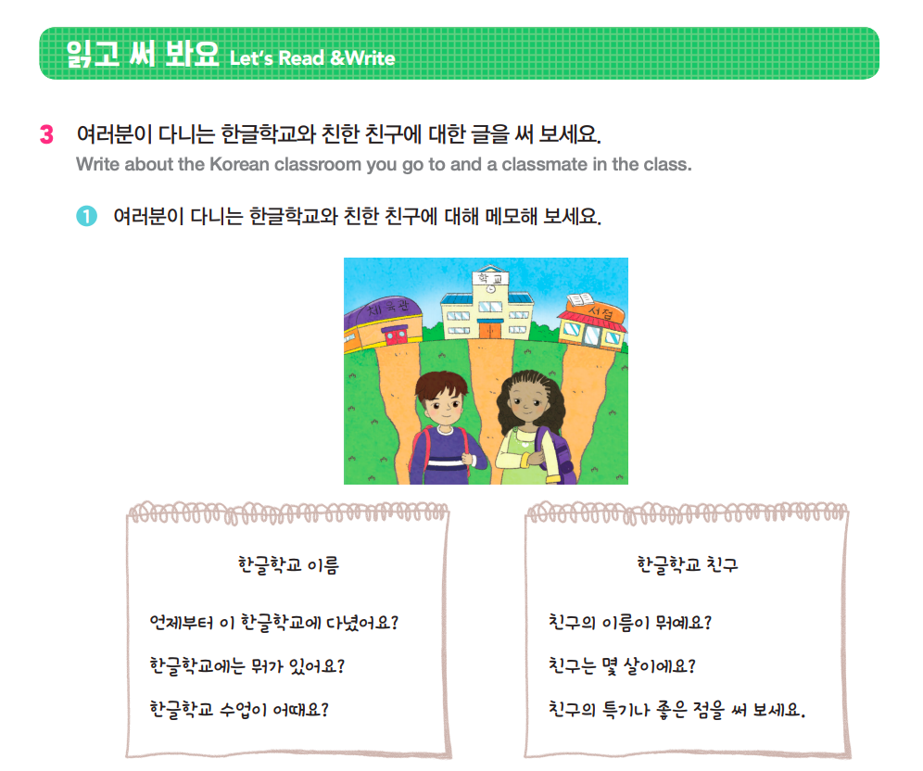
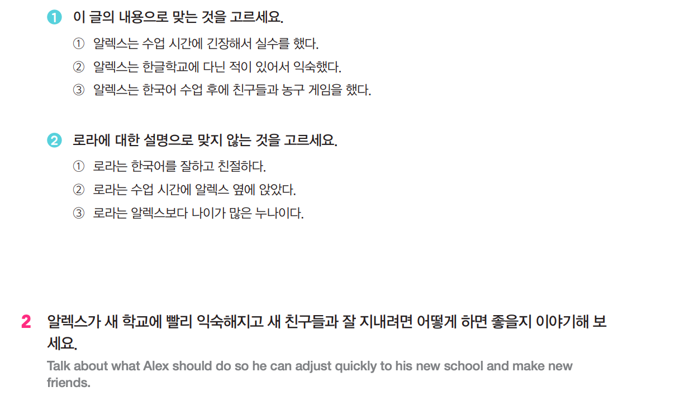
재미한국학교협의회 (NAKS)
The National Association for Korean Schools

Slide 36
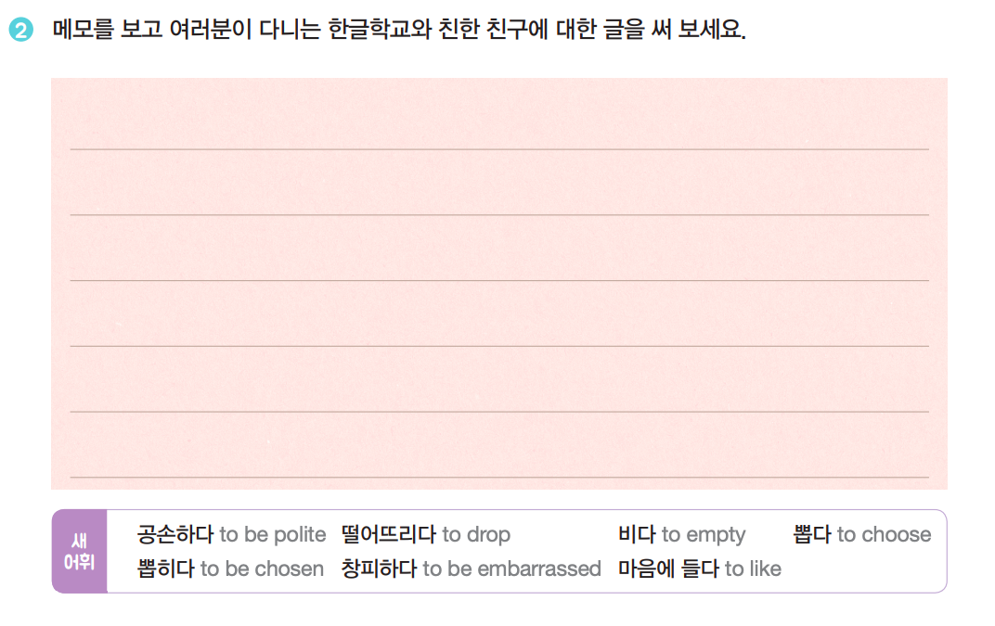
글쓰기 (쓰기 과제)
재미한국학교협의회 (NAKS)
The National Association for Korean Schools

Slide 37
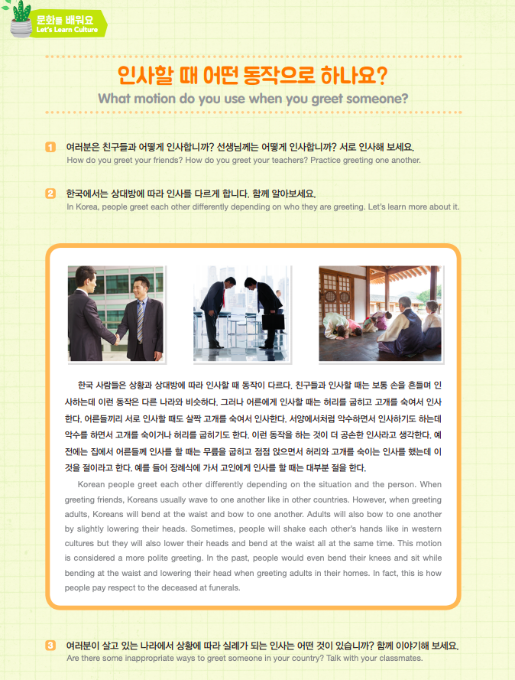
문화를 배워요
재미한국학교협의회 (NAKS)
The National Association for Korean Schools

Slide 38
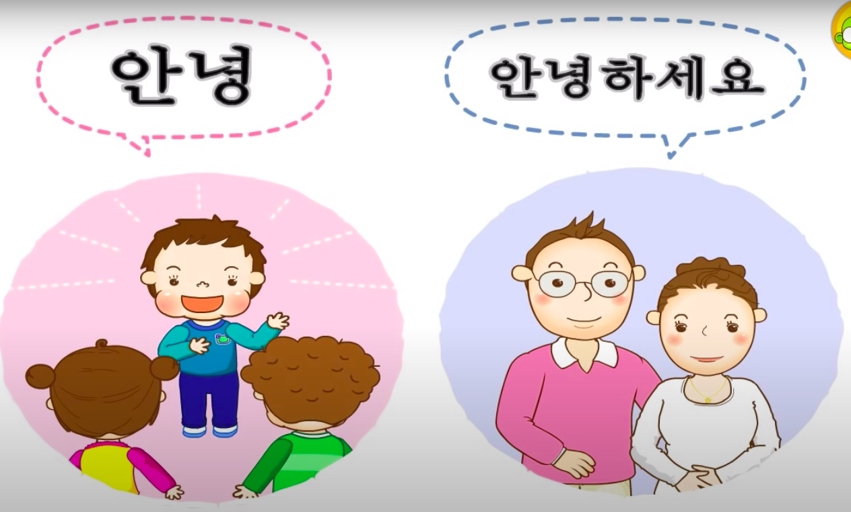
세계 여러 나라의 다른 인사법
https://www.youtube.com/watch?v=EII6Sz-ELWY&vl=ko
다른 나라의 인사법은 어떻게 다른가요?
재미한국학교협의회 (NAKS)
The National Association for Korean Schools

Slide 39

재미있는 전래동화 <개와 고양이>
https://www.youtube.com/watch?v=j5_0BaMNpqw
여기를 눌러서 전래동화를 잘 들어 보세요.
재미한국학교협의회 (NAKS)
The National Association for Korean Schools

Slide 40
<개와 고양이> (쓰기 숙제)
1. 다음 단어를 사용해서 <개과 고양이> 이야기를 간단히 요약해 써 보세요.
마음 착하다, 잉어, 용왕님, 구슬, 욕심쟁이, 바꿔 놓다, 가난하다, 못된 할머니, 개, 고양이, 집, 헛간, 쥐, 잡아먹다, 물고 있다, 강에 빠지다, 물고기, 부자가 되다
2. 옛날에 우리 조상들은 왜 개는 집 밖에서 키우고 고양이는 집 안에서 키웠을까요?
재미한국학교협의회 (NAKS)
The National Association for Korean Schools

Slide 41
L 1 Quizlet 단어 연습
Quizlet 단어 연습하기 --
1과 “반가운 새 친구”
http://gg.gg/i6ucs
재미한국학교협의회 (NAKS)
The National Association for Korean Schools

Slide 42
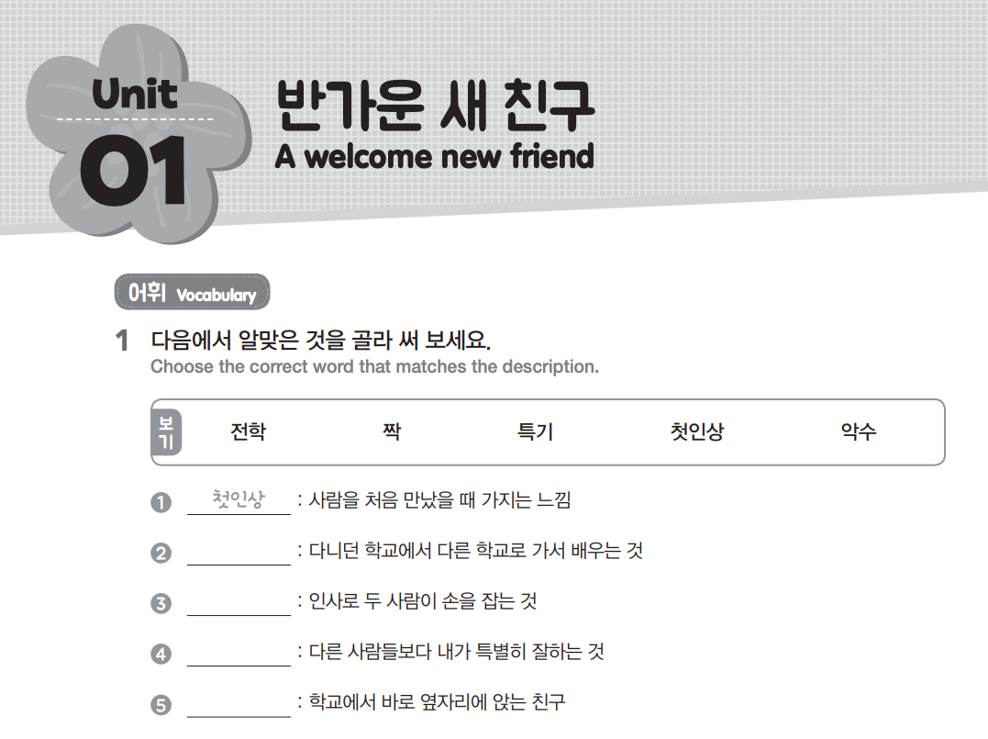
Workbook P.7-10 (숙제)
(정답은 워크북 P.62 참조하세요.)
전학
악수
특기
짝
재미한국학교협의회 (NAKS)
The National Association for Korean Schools

Slide 43
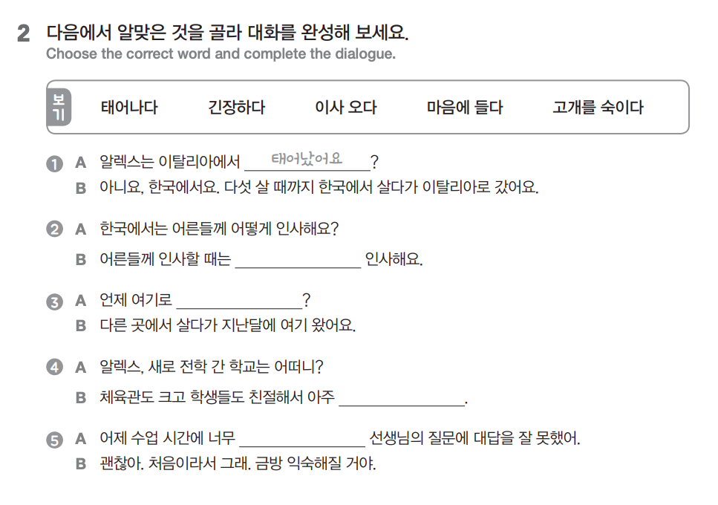
고개를 숙여서
이사 왔어요
마음에 들어요
긴장해서
재미한국학교협의회 (NAKS)
The National Association for Korean Schools

Slide 44
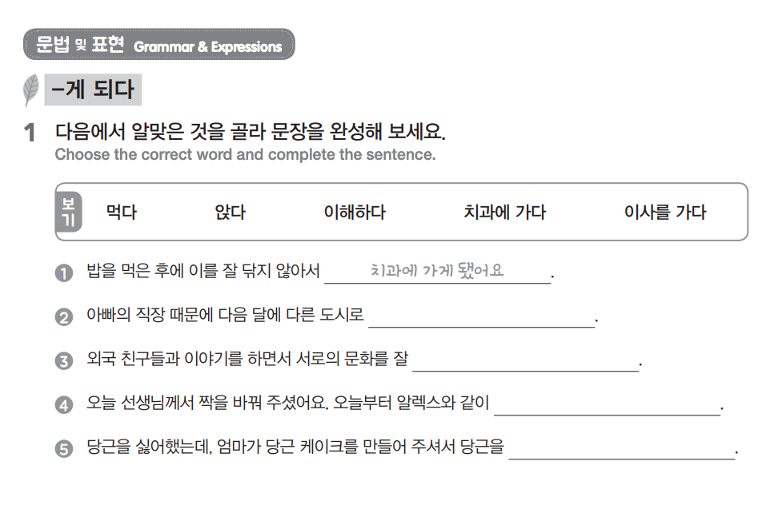
이사를 가게 됐어요
이해하게 됐어요
앉게 됐어요
먹게 됐어요
재미한국학교협의회 (NAKS)
The National Association for Korean Schools

Slide 45
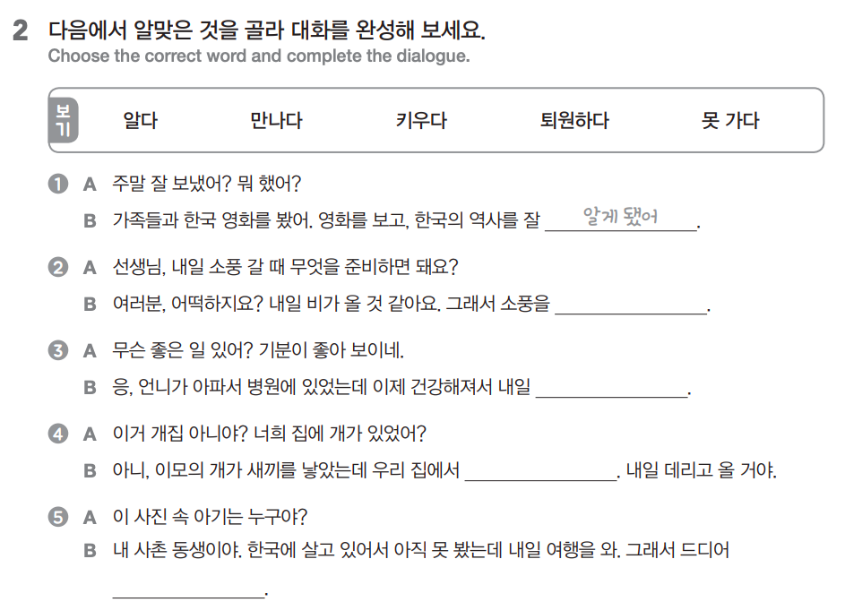
못 가게 됐어요
퇴원하게 됐어
키우게 됐어
만나게 됐어
재미한국학교협의회 (NAKS)
The National Association for Korean Schools

Slide 46
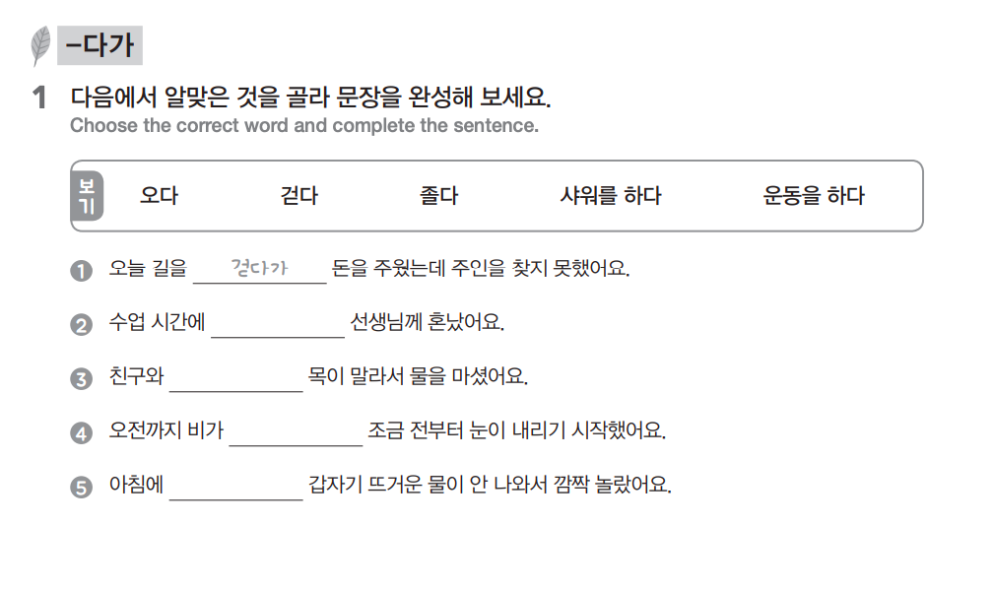
졸다가
운동을 하다가
오다가
샤워를 하다가
재미한국학교협의회 (NAKS)
The National Association for Korean Schools

Slide 47
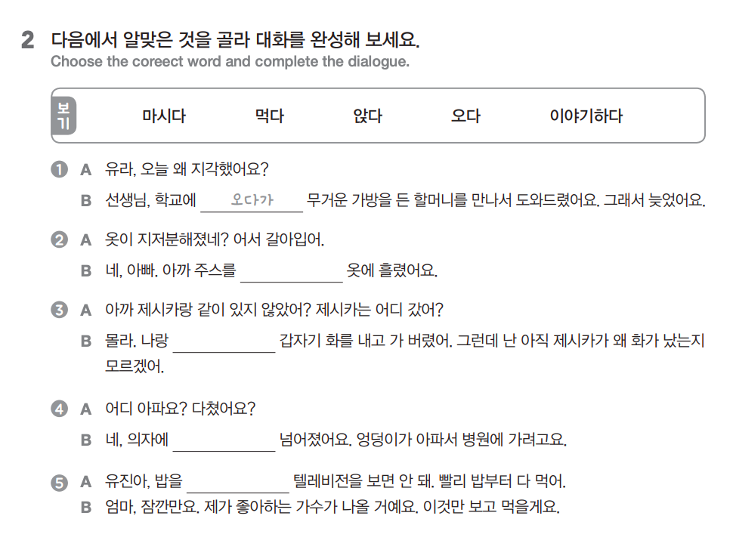
마시다가
이야기하다가
앉다가
먹다가
재미한국학교협의회 (NAKS)
The National Association for Korean Schools

Slide 48
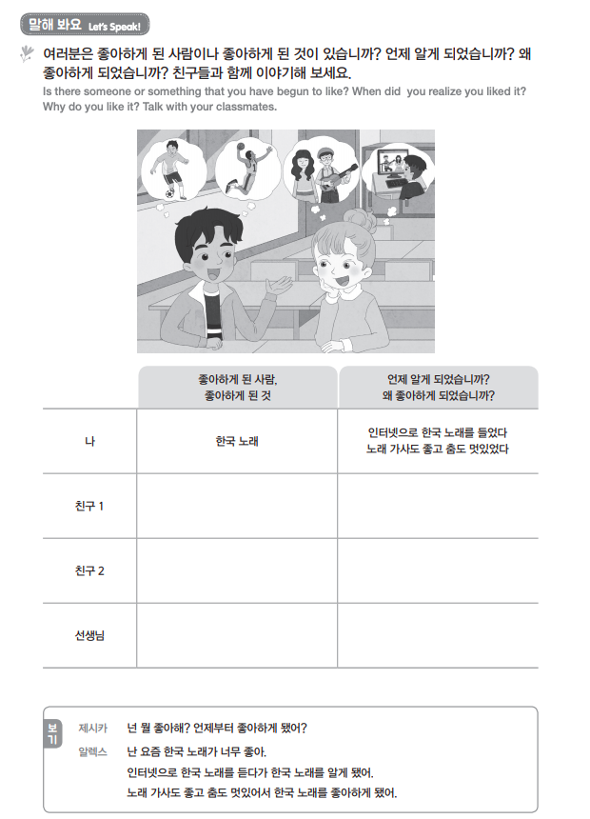
재미한국학교협의회 (NAKS)
The National Association for Korean Schools

Slide 49
오늘의 숙제
1. 오늘의 1과 문법 PPT 복습하기
‘세계 여러 나라의 다른 인사법’ 영상 질문에 답하기
읽기의 ‘글쓰기’ 숙제 공책에 쓰기
2. Quizlet으로 단어 공부하기
http://gg.gg/i6ucs
3. 전래동화 <개와 고양이 >의 쓰기 숙제
4. Workbook P. 7 - 10 문제 풀기 (1과)
5. 일기 1주일 1회 이상 쓰기
6. 한국 동화책 1권 읽고 내용 요약 (선택 숙제)
재미한국학교협의회 (NAKS)
The National Association for Korean Schools

Slide 50

수고하셨습니다!
재미한국학교협의회 (NAKS)
The National Association for Korean Schools

Slide 51
References
1. 참조 교재
1) 재외동포를 위한 한국어 4-1 (영어권) Textbook and Workbook
2) 재외동포를 위한 한국어 4-1 (범용) Textbook and Workbook
2. 참조 자료
KLEAR Textbook
➭ https://kleartextbook.com/
3. 이미지 출처
➭ google.com
4. 영상 출처
➭ Youtube
https://www.youtube.com/watch?v=EII6Sz-ELWY&vl=ko
https://www.youtube.com/watch?v=j5_0BaMNpqw
재미한국학교협의회 (NAKS)
The National Association for Korean Schools

